Slide 1
Οι Ψευτοϊππότες από το Μεγάλο μας Τσίρκο και ο ατυχής πόλεμος του 1897
Αλεξάνδρα Μήνου
Για το μάθημα: Νεοελληνική Ιστορία και Θέατρο – Α΄εξάμηνο
Δεκέμβριος 2020

Slide 2
Το Κρητικό Ζήτημα
Κατά την περίοδο 1889-1894 το κλίμα φόβου που επικρατούσε στην Κρήτη, οι καταπιέσεις από τις Οθωμανικές
Αρχές στο νησί, οι σφαγές του χριστιανικού πληθυσμούς και οι καταστροφές οδήγησαν τους Κρήτες σε επανάσταση. Αρχικά, πιστεύοντας πως η ένωση με την Ελλάδα δε θα μπορούσε να συμβεί, ζητούσαν αυτόνομη ή ημιαυτόνομη πολιτεία υπό το σουλτάνο και τις Μεγάλες Δυνάμεις.
Στις 25 Ιανουαρίου 1897 υπέγραψαν Ψήφισμα, με το οποίο κήρυτταν την κατάλυση της οθωμανικής κατοχής στην
Κρήτη και την ένωση με την Ελλάδα, ενώ ζητούσαν από το βασιλιά Γεώργιο Α να καταλάβει το νησί.
Η ανάμειξη της Ελλάδας στην κρητική επανάσταση αποτέλεσε την αφορμή του ελληνοτουρκικού πολέμου το
1897.
(Δετοράκης, Θ., σχολικό εγχειρίδιο Υπουργείου Παιδείας και Θρησκευμάτων, Θέματα Νεοελληνικής Ιστορίας
Γ΄Λυκείου, σ. 197-203 -
Μιχαηλίδης, Ι., 2015. Ο «ατυχής» πόλεμος του 1897. Εφημερίδα Καθημερινή, 25.05.2015).

Slide 3
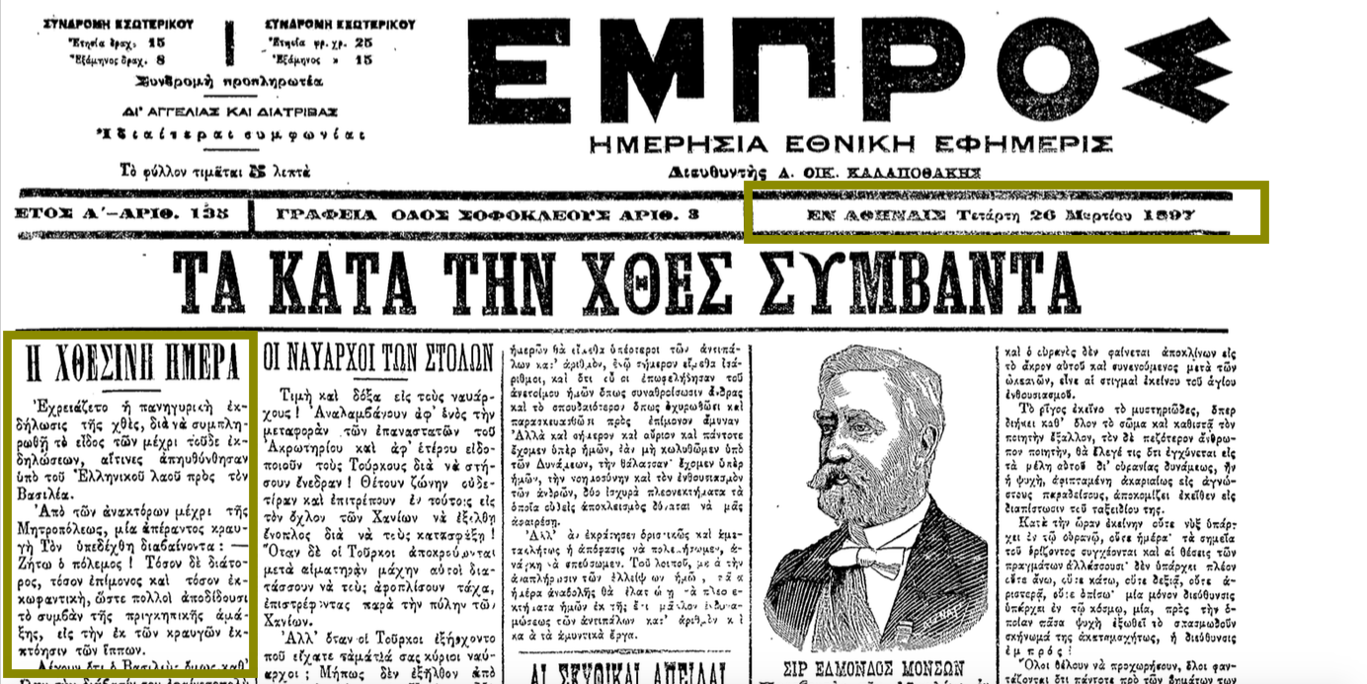
Το αίτημα του ελληνικού λαού για άμεση κήρυξη του πολέμου με τους Οθωμανούς
Πηγή: Ψηφιακή Βιβλιοθήκη Εφημερίδων και Περιοδικού Τύπου, Εθνική Βιβλιοθήκη της Ελλάδος

Slide 4
Η έναρξη του πολέμου τον Απρίλιο του 1897 και οι ενθουσιώδεις αντιδράσεις των
Ελλήνων εθελοντών
«Έρχονται από την Αλεξάνδρεια, τη Σμύρνη, τη Θεσσαλονίκη, τη Φιλιππούπολη, τον Πύργο, τη Βάρνα. Κι έτσι στους
δρόμους της Αθήνας διασταυρώνονται οι πιο ποικίλες ενδυμασίες, δημιουργώντας μια πολύ γραφική εντύπωση.
'Ολος αυτός ο κόσμος παρελαύνει με σημαίες και μουσικές στην κεφαλή κάθε πομπής, ακολουθούμενος από
διαδηλωτές που παραληρούν από πατριωτισμό. Το πιο μεγαλειώδες συλλαλητήριο γίνεται το βράδυ, που
αναχωρεί για το μέτωπο το πρώτο Σύνταγμα με διοικητή του το διάδοχο του θρόνου. Σ' όλο το μήκος της
λεωφόρου Κηφισίας, ένα πυκνό πλήθος επευφημεί με φρενίτιδα τους στρατιώτες που παρελαύνουν μέσα στις εκτυφλωτικές λάμψεις των βεγγαλικών. Στα παράθυρα και στα μπαλκόνια, άντρες και γυναίκες κουνούν σημαίες, ψάλλοντας με ουρλιαχτά πατριωτικά τραγούδια. Και οι στρατιώτες απαντούν με "ζήτω" και πυροβολισμούς στον
αέρα».
Απόσπασμα από το βιβλίο του Γάλλου δημοσιογράφου, που υπήρξε αυτόπτης μάρτυρας των γεγονότων, Henri Turot,
H Kρητική επανάσταση και ο Ελληνοτουρκικός πόλεμος του 1897, Ειρμός 1991, σ. 121 – 122.
Πηγή: http://edu-gate.minedu.gov.gr/index.php?option=com_sppagebuilder&view=page&id=242&Itemid=137

Slide 5
Οι πρώτες νίκες
Το παρακάτω απόσπασμα είναι από το βιβλίο του Furtado de Mendoça, Στην Ελλάδα. Οι σημειώσεις ενός φοιτητή,
εθελοντή στον ελληνοτουρκικό πόλεμο. Ο Mendoça υπήρξε σύντροφος του στρατηγού Garibaldi και τον
ακολούθησε στον πόλεμο του 1897.
«Μετά από ένα ταξίδι δώδεκα ωρών, να ‘μαστε επιτέλους στην Αθήνα. Εδώ μάθαμε για τις νίκες των Ελλήνων στα
Φάρσαλα και το Βελεστίνο που, παρόλο που κόστισαν ακριβά στους Έλληνες, ήταν ακόμη πιο φοβερές για τους
Τούρκους, που είχαν πάνω από πέντε χιλιάδες απώλειες.
Ζήτω η Ελλάδα!
Στο ξενοδοχείο μου βρίσκεται ο Garibaldi, διοικητής δύο χιλιάδων και κάτι εθελοντών. Ίσως πάω μαζί του.
Τι απογοήτευση και η δική μου! Εγώ που φανταζόμουν ότι θα συναντούσα τους πάντες με φουστανέλα και
τσαρούχια, έρχομαι και βρίσκω αυτούς εδώ τους Έλληνες ντυμένους σαν οποιονδήποτε κάτοικο της Λισαβόνας ή
του Παρισιού!

Slide 6
Οι πρώτες νίκες
(συνέχεια)
Εγώ, που δεν είχα θελήσει να πάρω πληροφορίες για την Αθήνα, που δεν είχα διαβάσει έστω και
μια σελίδα οποιουδήποτε περιηγητή γι' αυτήν, μόνο και μόνο για να έχω εξολοκλήρου τη δικιά μου εντύπωση
από την κλασική της όψη, γεμάτη από νέες εικόνες και θέλγητρα, νιώθω έτσι μια μεγάλη απογοήτευση!
Τα πάντα είναι γαλλικά: η πόλη, οι συνήθειες, η γλώσσα, η ενδυμασία- τη στιγμή που περίμενα ένα πέρασμα
στην Ασία, αλλά με τον δικό του ιδιαίτερο ευρωπαϊκό χαρακτήρα. Το απαίσιο φράκο στη θέση της καλλιτεχνικής
φουστανέλας-ιδού η σύνθεση της απογοήτευσής μου.»
Πηγή: https://www.greek-language.gr/digitalResources/literature/education/greek_history/index.html?subpoint=87#prettyPhoto[mixed]/10/

Slide 7
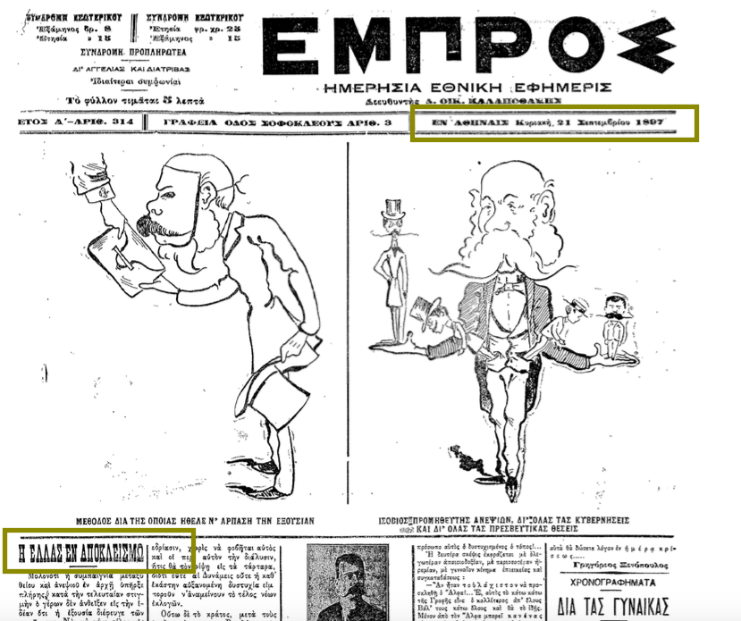
Η συνθηκολόγηση και η ταπείνωση

Slide 8
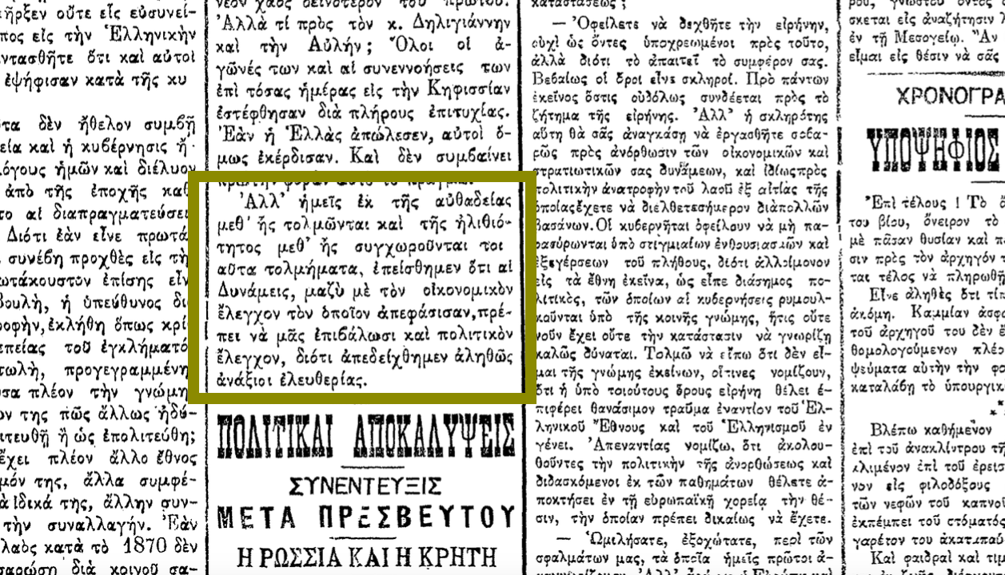
Εφημερίδα Εμπρός, Σάββατο 20 Σεπτεμβρίου 1897. Πηγή: Ψηφιακή Βιβλιοθήκη Εφημερίδων και Περιοδικού Τύπου,
Εθνική Βιβλιοθήκη της Ελλάδος.

Slide 9
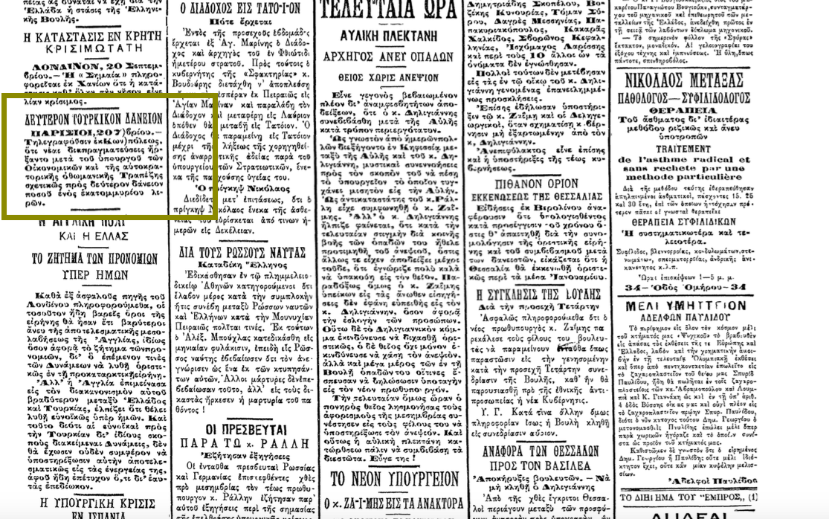
Εφημερίδα Εμπρός, 21 Σεπτεμβρίου 1897. Πηγή: Ψηφιακή Βιβλιοθήκη Εφημερίδων και Περιοδικού Τύπου,
Εθνική Βιβλιοθήκη της Ελλάδος.

Slide 10
Οι Ψευτοϊππότες
Το Μεγάλο μας Τσίρκο
Το απόσπασμα παρουσιάζει τη λαχτάρα των Ελλήνων για πολυτέλειες και την επιθυμία τους να υιοθετήσουν
κάθε μόδα της Δυτικής Ευρώπης.
ΑΣΗΜΑΚΗΣ: Έλα μπράβο, έλα μπράβο, το στένεψες λιγάκι στην μέση;
ΡΑΦΤΗΣ: Βέβαια…
ΑΣΗΜ.: Άντε να το τελειώσουμε γιατί θέλω να σου παραγγείλω άλλα δύο…
.
.
ΦΡΟΣΩ: (Στον ΑΣΗΜΑΚΗ) Σου πάει τρέλα, Ασημάκη μου! Εξάλλου κι εγώ έρχομαι από τη μοδίστρα μου!
Ράβω κάτι πολύ κομψό για τον αποχαιρετισμό μας!..... Μα πως σου πάει αυτή η στολή, ούτε Γάλλος να ήσουνα.
.
.

Slide 11
Οι Ψευτοϊππότες
Το Μεγάλο μας Τσίρκο
ΠΛΑΝΟΔΙΟΣ: … Μόνον με 20 λεπτά αποκτάτε τα δόντια των Γάλλων, των Άγγλων, των Ιταλών, των Γερμανών, των
Ρώσων… Περάστε….
Ο πόλεμος του 1897 φάνταζε για κάποιους ευκαιρία κοινωνικής και πολιτικής ανέλιξης και εμπλέκονται σε
αυτόν σαν να πρόκειται να ξεκινήσουν μια εκδρομή, ωστόσο ο πόλεμος κατέστρεψε τις χαμηλότερες τάξεις των
Ελλήνων, αλλά και τη χώρα οικονομικά.
ΡΑΦΤΗΣ: Θα γίνει πράγματι πόλεμος;
ΑΣΗΜ.: Τζάμπα ραβόμαστε; Άκαπνοι θα ‘μαστε; Άσε που η Ελλάδα πρέπει να μεγαλώσει, δε χωράμε! Δηλαδή όσοι
αξίζουμε δεν μπορούμε να προκόψουμε! Ασφυκτιούμε!
.
.

Slide 12
Οι Ψευτοϊππότες
Το Μεγάλο μας Τσίρκο
.
.
ΦΡΟΣΩ: Πού είναι τα γαλόνια, θέλω να σου τα διαλέξω εγώ!
ΡΑΦΤΗΣ: Θα ‘ρθει η ώρα και γι’ αυτά!...
ΦΡΟΣΩ: Να του βάλετε πολλά και όλα χρυσά, να μη σκεφθείτε καθόλου τα έξοδα!
ΑΣΗΜ.: Πρέπει να ρωτήσω πρώτα τη στρατολογία.
ΦΡΟΣΩ: Περιττόν! Ο θείος Στέλιος ξέρει και τον Δεληγιάννη και τον Σμολένσκυ και θα το πει κατυεθείαν σε
εκείνους!
ΑΣΗΜ.: Άσε, ξέρω ‘γω…
ΦΡΟΣΩ: Να τους πεις ότι σου πάει πολύ λιονενάν!
ΑΣΗΜ.: Τι είναι αυτό;

Slide 13
Οι Ψευτοϊππότες
Το Μεγάλο μας Τσίρκο
ΦΡΟΣΩ: Λοχαγός, Ασημάκη μου! Εξάλλου εάν σε κάνουνε κατώτερο από λιοτενάν να πεις δεν πάω πουθενά!
.
.
ΦΡΟΣΩ: Πρέπει να σε προσέξει ο Διάδοχος Κωνσταντίνος! Δίνει πολλή σημασία στο ντύσιμο!
Στο τραγούδι έναρξης και λήξης αυτής της σκηνής, ο πόλεμος παρουσιάζεται ως αριστοκρατικό άθλημα.
Η αριστοκρατική καταγωγή υπήρξε ζητούμενο. Η Φρόσω προσπαθεί, ματαίως, να συνδέσει την καταγωγή
του Ασημάκη με αριστοκρατικές ρίζες.
Τραγούδι έναρξης της σκηνής:
https://www.youtube.com/watch?v=xLR4yqy5W60&list=PL0FCDF9B17E32B08C&index=13

Slide 14
Οι Ψευτοϊππότες
Το Μεγάλο μας Τσίρκο
ΦΡΟΣΩ: Οικογενειακά κειμήλια είχατε;
ΑΣΗΜ.: Δεν είχαμε, ρε Φρόσω, αλλά τέτοια πουλάνε.
ΦΡΟΣΩ: Ο προπάππους σου τι δουλειά έκανε;
Α: Βαρκάρης…
Φ: Καΐκι είχε;
Α: Βάρκα.
Φ: Αν είχε πανί, ήταν καΐκι όχι βάρκα!
Α: Μπορεί να ’χε και πανί.
Φ: Άρα ο προπάππους είχε ένα «πλοίο»!...
.
.
… Δηλαδή ο προπάππους σου είχε τρία πλοί! Πα ‘να πει ήταν καραβοκύρης όχι καΐκατζής. Πλοιοκτήτης!

Slide 15
Οι Ψευτοϊππότες
Το Μεγάλο μας Τσίρκο
Οι πρώτες νίκες έδωσαν ελπίδες που γρήγορα διαψεύστηκαν.
Πλανόδιος: Ζήτω η Ελλάς, κυρίες και κύριοι, ζήτω η Ελλάς. Όλαι αι αντεπιθέσεις του εχθρού απεκρούσθησαν. Το
Βερβένι και ο Μενεξές παραμένουν ελληνικά. Ο αρχιστράτηγος Διάδοχος είναι όσον ποτέ άλλοτε αισιόδοξος!
Δι’ αυτό, κυρίες και κύριοι, μπουρμπουλίστε πρωί, μεσημέρι, βράδυ τα δόντια σας με την οδοντόσκονην
Μοντεφιόρι! Δεν είναι απάτη, δεν είναι μύθος, δεν είναι ψεύδος!

Slide 16
Πηγές
Ο Ελληνοτουρκικός Πόλεμος, όπως ανακτήθηκε στις 9 Δεκεμβρίου 2020 από:
http://edu-gate.minedu.gov.gr/index.php?option=com_sppagebuilder&view=page&id=242&Itemid=137
Μιχαηλίδης, Ι., 2015. Ο «ατυχής» πόλεμος του 1897. Εφημερίδα Καθημερινή, 25.05.2015. Όπως ανακτήθηκε στις
9 Δεκεμβρίου 2020 από:
https://www.kathimerini.gr/investigations/815952/o-atychis-polemos-toy-1897/
Ψηφιακή Βιβλιοθήκη Εφημερίδων και Περιοδικού Τύπου, Εθνική Βιβλιοθήκη της Ελλάδος. http://efimeris.nlg.gr/ns/main.html
Furtado de Mendoça, Στην Ελλάδα. Οι σημειώσεις ενός φοιτητή, εθελοντή στον ελληνοτουρκικό πόλεμο. Μτφρ. Γ. Φρέρης,
Παρατηρητής, Θεσσαλονίκη 2001, σ.30. Όπως ανακτήθηκε στις 9 Δεκεμβρίου 2020 από:
https://www.greek-language.gr/digitalResources/literature/education/greek_history/index.html?subpoint=87#prettyPhoto
[mixed]/10/
Van-Steen,-G.A.H.-(2007).-Joining-Our-Grand-Circus.-Journal(of(Modern(Greek(Studies 25(2),-301>332.
doi:10.1353/mgs.2008.0008.

